Slide 1

파생상품 거래전략
Term Project
강지민 김성결 반유정 유상빈 이선우

Slide 2
Dynamic Hedging
① Simulation

Slide 3
Dynamic Hedging - ① Simulation
Condition
XYZ Call Option
(S_0 = 50,000 / sigma = 40% / q = 0% / K = 55,000 / 100,000계약)
Dynamic hedging Condition
- 6개월 XYZ종목 옵션 매수(imp vol 34%) or 매도(imp vol 46%)
- Transaction cost (거래비용) → 매도 시 0.1%
- 자금 비용 4% (risk-free rate도 동일)

Slide 4
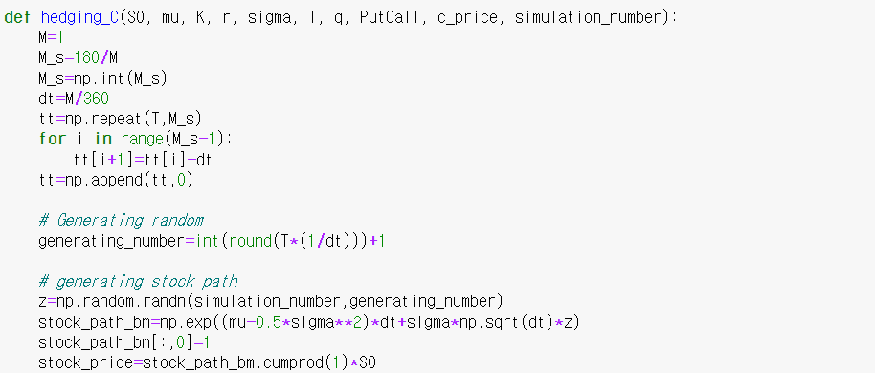
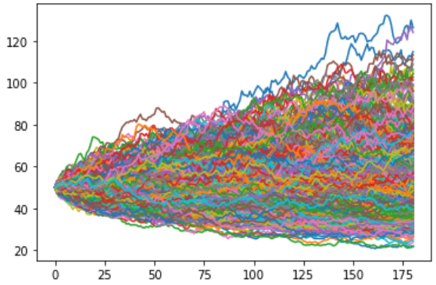
Dynamic Hedging - ① Simulation
Analysis
실현되는 기초자산의 변동성이 40%를 유지하도록 6개월 동안의 일별 주가 생성하고, Path를 따라 hedging.
<1000회 시뮬레이션을 통한 주가 Path>
S0 | K | Imp_vol | Mu | r | sigma | T | dt | T_cost
50 | 55 | 46% | 13% | 4% | 40% | 0.5 | 1/360 | 0.1%

Slide 5
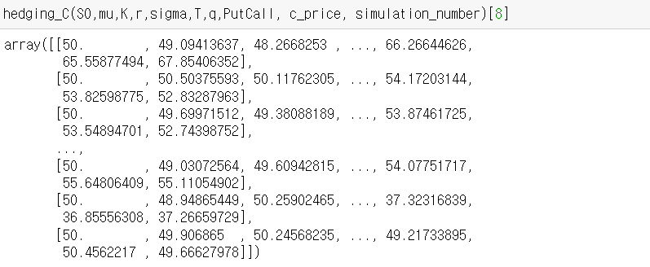
Dynamic Hedging - ① Simulation
Analysis
Delta 계산
Stock trade
Interest cost
Final cost
주가 Path

Slide 6
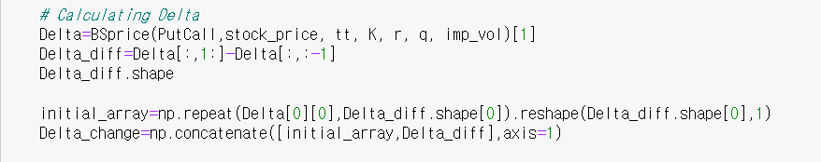
Dynamic Hedging - ① Simulation
Analysis
Delta 계산
Stock trade
Interest cost
Final cost
주가 Path

Slide 7
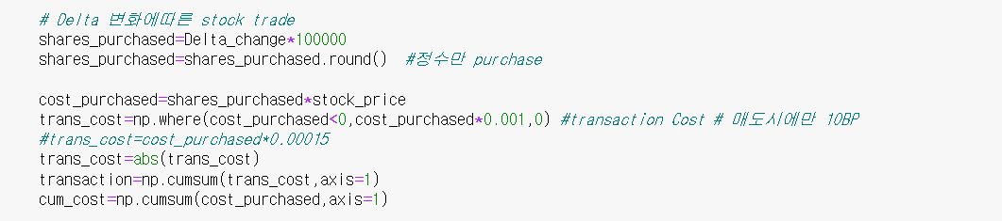
Dynamic Hedging - ① Simulation
Analysis
Delta 계산
Stock trade
Interest cost
Final cost
주가 Path

Slide 8
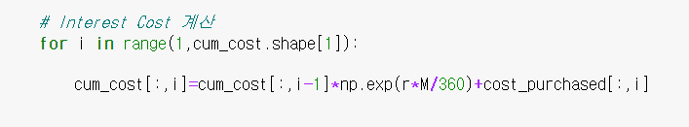
Dynamic Hedging - ① Simulation
Analysis
Delta 계산
Stock trade
Interest cost
Final cost
주가 Path

Slide 9
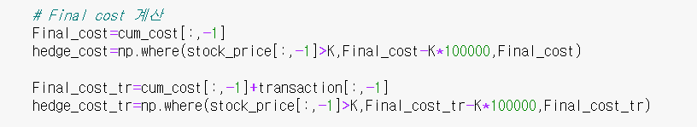
Dynamic Hedging - ① Simulation
Analysis
Delta 계산
Stock trade
Interest cost
Final cost
주가 Path

Slide 10
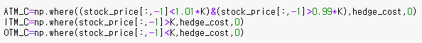
Dynamic Hedging - ① Simulation
Analysis
실현되는 기초자산의 변동성이 40%를 유지하도록 6개월 동안의 일별 주가 생성하고, Path를 따라 hedging.
Moneyness 관점에서 분류

Slide 11
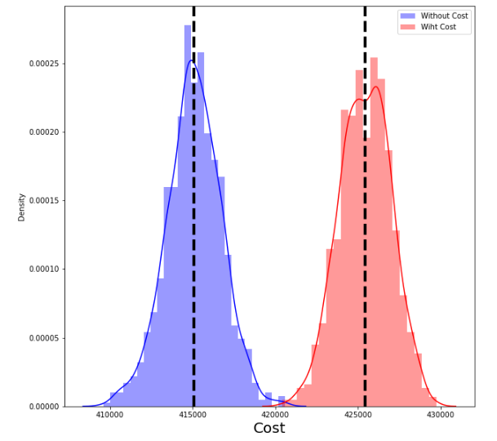
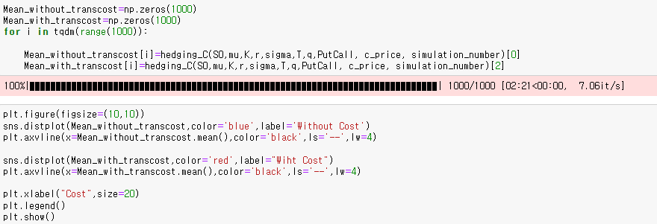
Dynamic Hedging - ① Simulation
Analysis
실현되는 기초자산의 변동성이 40%를 유지하도록 6개월 동안의 일별 주가 생성하고, Path를 따라 hedging.
Transaction cost 비교

Slide 12
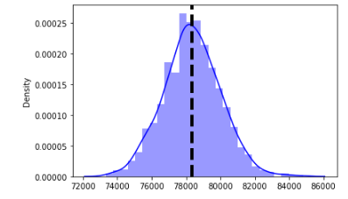
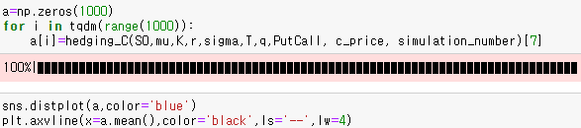
Dynamic Hedging - ① Simulation
Analysis
실현되는 기초자산의 변동성이 40%를 유지하도록 6개월 동안의 일별 주가 생성하고, Path를 따라 hedging.
Hedging P/L

Slide 13
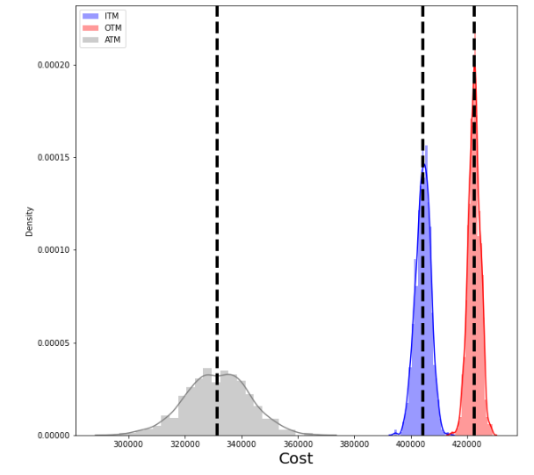
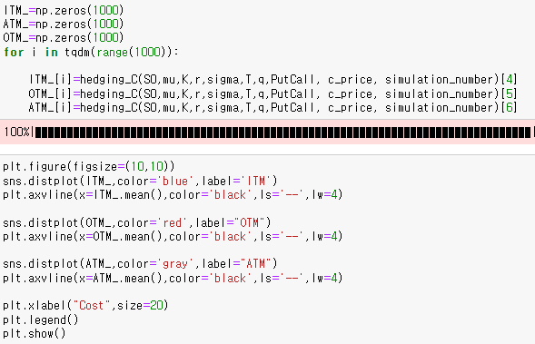
Dynamic Hedging - ① Simulation
Analysis
실현되는 기초자산의 변동성이 40%를 유지하도록 6개월 동안의 일별 주가 생성하고, Path를 따라 hedging.
Moneyness

Slide 14
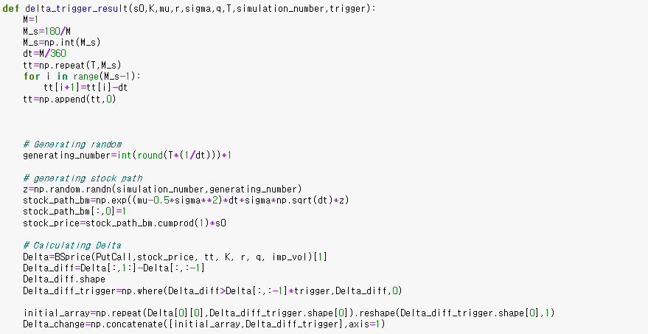
Dynamic Hedging - ① Simulation
Analysis
2. Performance 개선을 위한 Rebalancing strategy → Delta trigger
- Trigger를 0.05에서 0.4까지 50개로 나누어 주어 반복문 계산

Slide 15
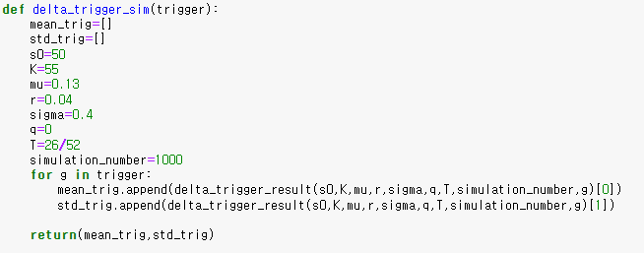
Dynamic Hedging - ① Simulation
Analysis
2. Performance 개선을 위한 Rebalancing strategy → Delta trigger
- Trigger를 0.05에서 0.4까지 50개로 나누어 주어 반복문 계산

Slide 16
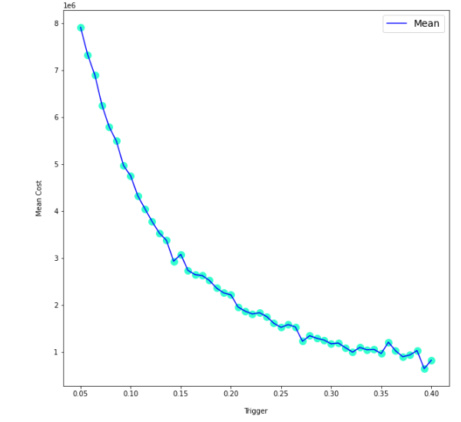
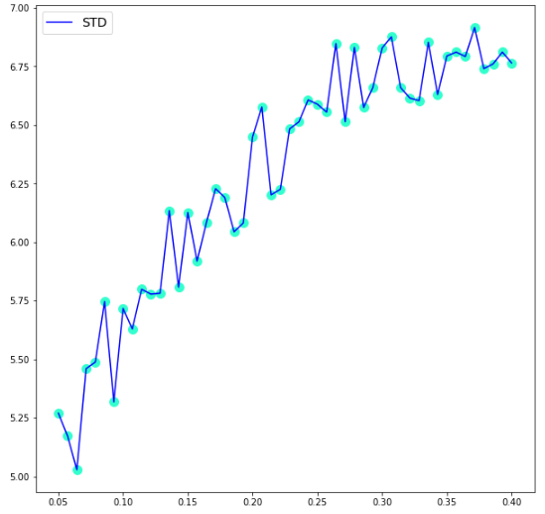
Dynamic Hedging - ① Simulation
Analysis
2. Performance 개선을 위한 Rebalancing strategy → Delta trigger
- Trigger를 0.05에서 0.4까지 50개로 나누어 주어 반복문 계산
Trigger가 클수록 hedging cost 감소, Std. 증가

Slide 17
Dynamic Hedging
② 실제 주가 데이터 분석

Slide 18
Dynamic Hedging - ② 실제 주가 데이터 분석
Condition
기준일 직전 6개월 SMA 변동성이 30% 내외인 종목 선정
(과거 변동성이 옵션 주기동안의 실현 변동성과 같지 않으며, 한 개의 주가 path에 의존하는 현실의 문제)
10% OTM E_V_Call을 일정한 margin을 확보한 상태에서 10만개 기준으로 매도
(Margin은 변동성에 비례하여 15% 가감)
거래비용 고려 (매도대금*0.1%), bid-ask spread 무시

Slide 19
Dynamic Hedging - ② 실제 주가 데이터 분석
Condition
기준일 직전 6개월 SMA 변동성이 30% 내외인 종목 선정
선정종목: KOSPI200, 삼성전자 한국전력, SK텔레콤
기준일: 2022-04-12
변동성 추이
종 목 | 과거 6개월 변동성 | 옵션 주기 동안 실현변동성
KOSPI200 | 17.50% | 19.20%
삼성전자 | 19.20% | 23.20%
한국전력 | 27% | 30%
SK텔레콤 | 26.70% | 22.70%

Slide 20
Dynamic Hedging - ② 실제 주가 데이터 분석
Strategy Outline
Deep Hedging
2018년 1월 J. P. Morgan에서 발표된 Deep Hedging에 대한 리서치 페이퍼
Deep Hedging: Hedging Derivatives Under Generic Market Frictions Using Reinforcement Learning, Hans Bühler, JP Morgan
Summary
Greek Hedging is a legacy approach once justified by lack of data and computational power
Statistical Hedging brings data-driven risk management but still relies on classic models for pricing
Deep Hedging defines a new data-driven “AI” reinforcement learning risk and pricing concept for derivatives

Slide 21
Dynamic Hedging - ② 실제 주가 데이터 분석
Strategy Outline
Deep Hedging
이 외 머신러닝 / 딥러닝을 활용한 동적헷징 알고리즘에 대한 연구가 활발히 이루어 지고 있음
관련 연구
Deep Neural Network Framework Based on Backward Stochastic Differential Equations for Pricing and Hedging American Options in High Dimensions
Data-driven Hedging of Stock Index Options via Deep Learning
Neural Networks for Delta Hedging

Slide 22
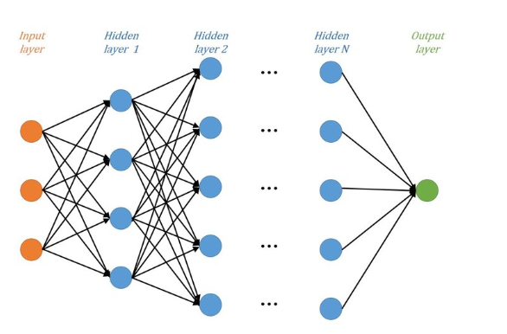
Dynamic Hedging - ② 실제 주가 데이터 분석
Strategy Outline
Deep Hedging
이 중에서 Deep Neural Network(DNN) 모델로 동적헷징 알고리즘을 구현

Slide 23
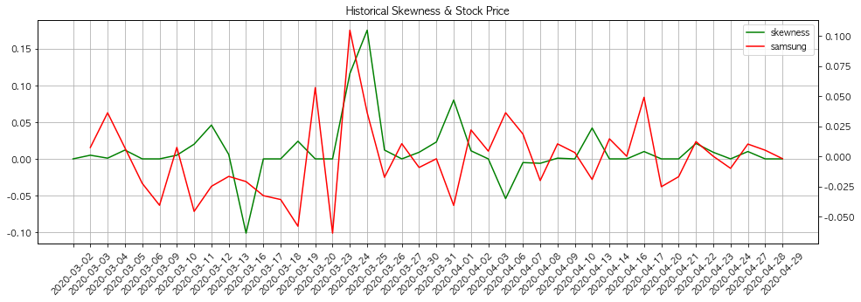
Dynamic Hedging - ② 실제 주가 데이터 분석
Rebalancing Strategy
Factor engineering
Skewness
옵션 내재변동성 정보로부터 주가 하락에 대한 마켓의 view를 포착하는 Factor
산정 방식: OTM implied vol – ATM implied vol
Downside risk가 클 것으로 보는 경우 skewness factor의 크기는 커짐
Ex) 삼성전자

Slide 24
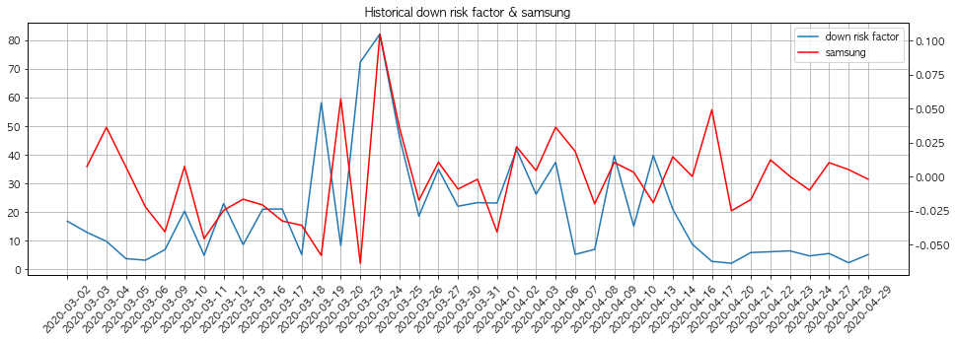
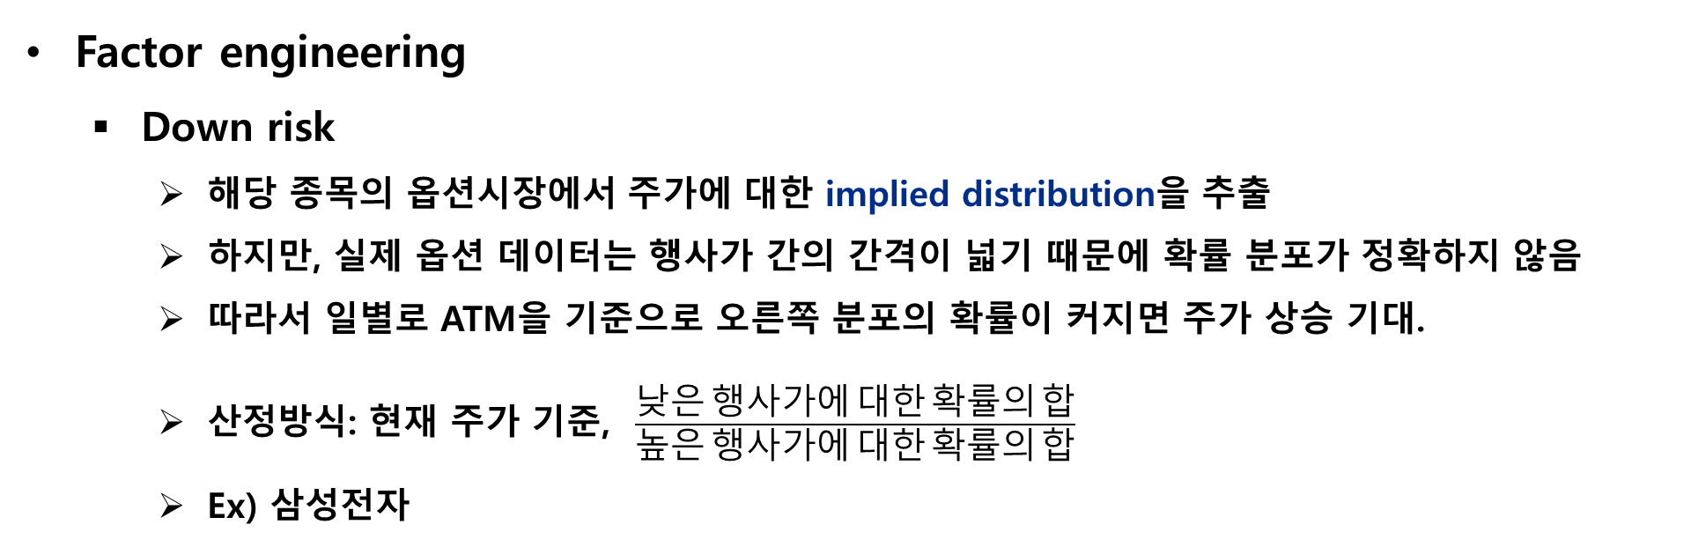
Dynamic Hedging - ② 실제 주가 데이터 분석
Rebalancing Strategy
Factor engineering
Down risk
해당 종목의 옵션시장에서 주가에 대한 implied distribution을 추출
하지만, 실제 옵션 데이터는 행사가 간의 간격이 넓기 때문에 확률 분포가 정확하지 않음
따라서 일별로 ATM을 기준으로 오른쪽 분포의 확률이 커지면 주가 상승 기대.
산정방식: 현재 주가 기준, $\frac{낮은 행사가에 대한 확률의 합}{높은 행사가에 대한 확률의 합}$
Ex) 삼성전자

Slide 25
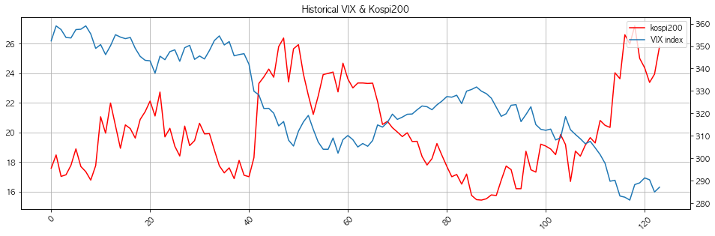
Dynamic Hedging - ② 실제 주가 데이터 분석
Rebalancing Strategy
Factor engineering
하루 전 VIX 지수 가격 및 수익률
Market의 Sentiment를 반영하기 위해 해당 Factor model에 추가
일반적으로, 전날의 VIX 지수가 상승하면 주가는 하락하는 경향 존재
Ex)

Slide 26
Dynamic Hedging - ② 실제 주가 데이터 분석
Rebalancing Strategy
Factor engineering
Option parameter에 대한 정보
배당률: KRX 조회
Interest rate: CD91물
잔여만기: 180일
Moneyness: S/K (S: 현재 주가, K: 발행일 주가*1.1)
Delta

Slide 27
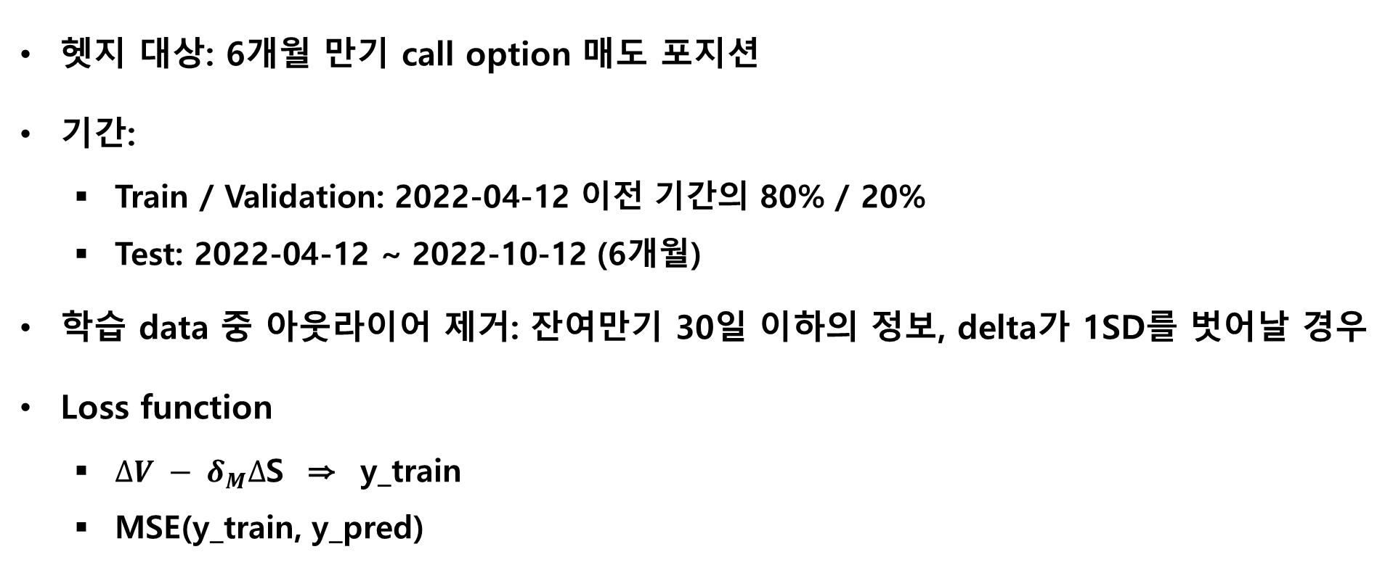
Dynamic Hedging - ② 실제 주가 데이터 분석
Modelling - DNN
헷지 대상: 6개월 만기 call option 매도 포지션
기간:
Train / Validation: 2022-04-12 이전 기간의 80% / 20%
Test: 2022-04-12 ~ 2022-10-12 (6개월)
학습 data 중 아웃라이어 제거: 잔여만기 30일 이하의 정보, delta가 1SD를 벗어날 경우
Loss function
$∆V − δ_{M}∆$S ⇒ y_train
MSE(y_train, y_pred)

Slide 28
Dynamic Hedging - ② 실제 주가 데이터 분석
Modelling - DNN
Model: Deep Neural Network (DNN)
Xavier Initialization
Gradient 발산하거나 소멸하는 현상을 완화하기 위하여, 가중치 초기화할 때 출력 값들이 일정 분포를 따르도록 조정해주는 작업
Glorot uniform distribution U [-1/√n, 1/√n] 분포 가정
Batch Normalization
네트워크의 각 레이어 혹은 활성화 함수를 적용할 때 입력 값의 분산이 달라짐에 따라 Gradient 발산/소멸 문제 발생
이전 레이어의 파라미터 변화로 인하여 현재 레이어의 입력 분포가 바뀜.
레이어를 거칠 때마다 이러한 현상은 더 증폭되어 결국 학습이 잘 되지 않는 문제 발생
해당 문제를 해결하기 위해 각 레이어마다 정규화 하는 레이어를 따로 두어 변형된 분포가 나오지 않도록 조정

Slide 29
Dynamic Hedging - ② 실제 주가 데이터 분석
Modelling - DNN
Model: Deep Neural Network (DNN)
Dropout
Deep learning model의 치명적인 단점은 over-fitting
Over-fitting을 방지하기 위해 각 층마다 일정 비율의 정보를 dropout 시킴
Model에서는 dropout 비율을 0.2로 설정하여 매 층마다 랜덤하게 뽑힌 80% 정보만 가지고 학습
Callback
Early stopping: 지정한 횟수만큼 성능이 개선되지 않으면 학습 중단
ReduceLROnPlateau: 지정한 횟수만큼 성능이 개선되지 않으면 학습률을 반으로 낮춰서 학습 진행

Slide 30
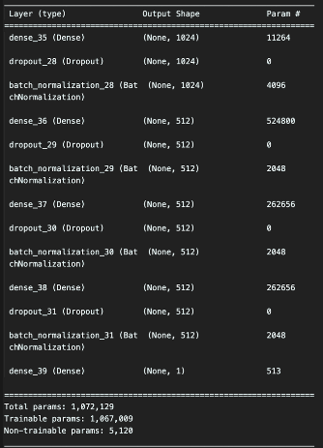
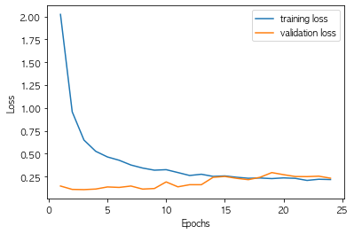
Dynamic Hedging - ② 실제 주가 데이터 분석
Modelling - DNN
Model: Deep Neural Network (DNN)
Model의 구성 및 학습결과

Slide 31
Dynamic Hedging - ② 실제 주가 데이터 분석
Analysis - DNN
분석 결과
종 목 | BSM delta hedging | DNN hedging | 비용 절감 효과
KOSPI200 | 770 | (2,719) | -453%
삼성전자 | 185,723 | 110,182 | -41%
한국전력 | 106,873 | 26,470 | -75%
SK텔레콤 | 254,668 | 92,156 | -64%
벤치마크는 BSM 델타로 다이나믹 델타 헷징을 하였을 때 헷지 비용임.
전반적으로 비용절감 측면에서 탁월한 효과를 보임.
모델로 학습한 델타의 변동은 BSM 델타 변동 대비 매우 큼.

Slide 32
Dynamic Hedging - ② 실제 주가 데이터 분석
Analysis - DNN
분석 결과
종 목 | BSM delta hedging | DNN hedging | 비용 절감 효과
KOSPI200 | 770 | (2,719) | -453%
삼성전자 | 185,723 | 110,182 | -41%
한국전력 | 106,873 | 26,470 | -75%
SK텔레콤 | 254,668 | 92,156 | -64%
BSM 델타헷징의 경우 변동성은 constant. 반면, 해당 모델은 주가 변동을 그 시점의 변수에 따라 다르게 추정하기 때문에 주가 하락/상승에 더 민감하게 반응하는 모습을 보임.

Slide 33
Dynamic Hedging - ② 실제 주가 데이터 분석
Analysis - DNN
분석 결과
기초 자산의 변동성이 클 수록 예측력은 높아짐
종 목 | BSM delta hedging | DNN hedging | 비용 절감 효과 | 옵션 주기동안 실현변동성 | Model Mean Error Squared
KOSPI200 | 770 | (2,719) | -453% | 19.20% | 0.15
삼성전자 | 185,723 | 110,182 | -41% | 23.20% | 0.03
한국전력 | 106,873 | 26,470 | -75% | 30% | 0.009
SK텔레콤 | 254,668 | 92,156 | -64% | 22.70% | 0.09

Slide 34
Dynamic Hedging - ② 실제 주가 데이터 분석
Analysis - DNN
KOSPI200
모델로 예측한 델타의 변동은 매우 큼.
지속적인 하락국면에서 이론 델타 값의 변동은 거의 없지만, 모델의 델타 값은 주가 변동에 따라 매우 크게 바뀜.
거래비용을 고려한 후에도 헷지 비용은 절감되었으며 특히 해당 종목의 경우 오히려 수익을 거두기도 함.

Slide 35
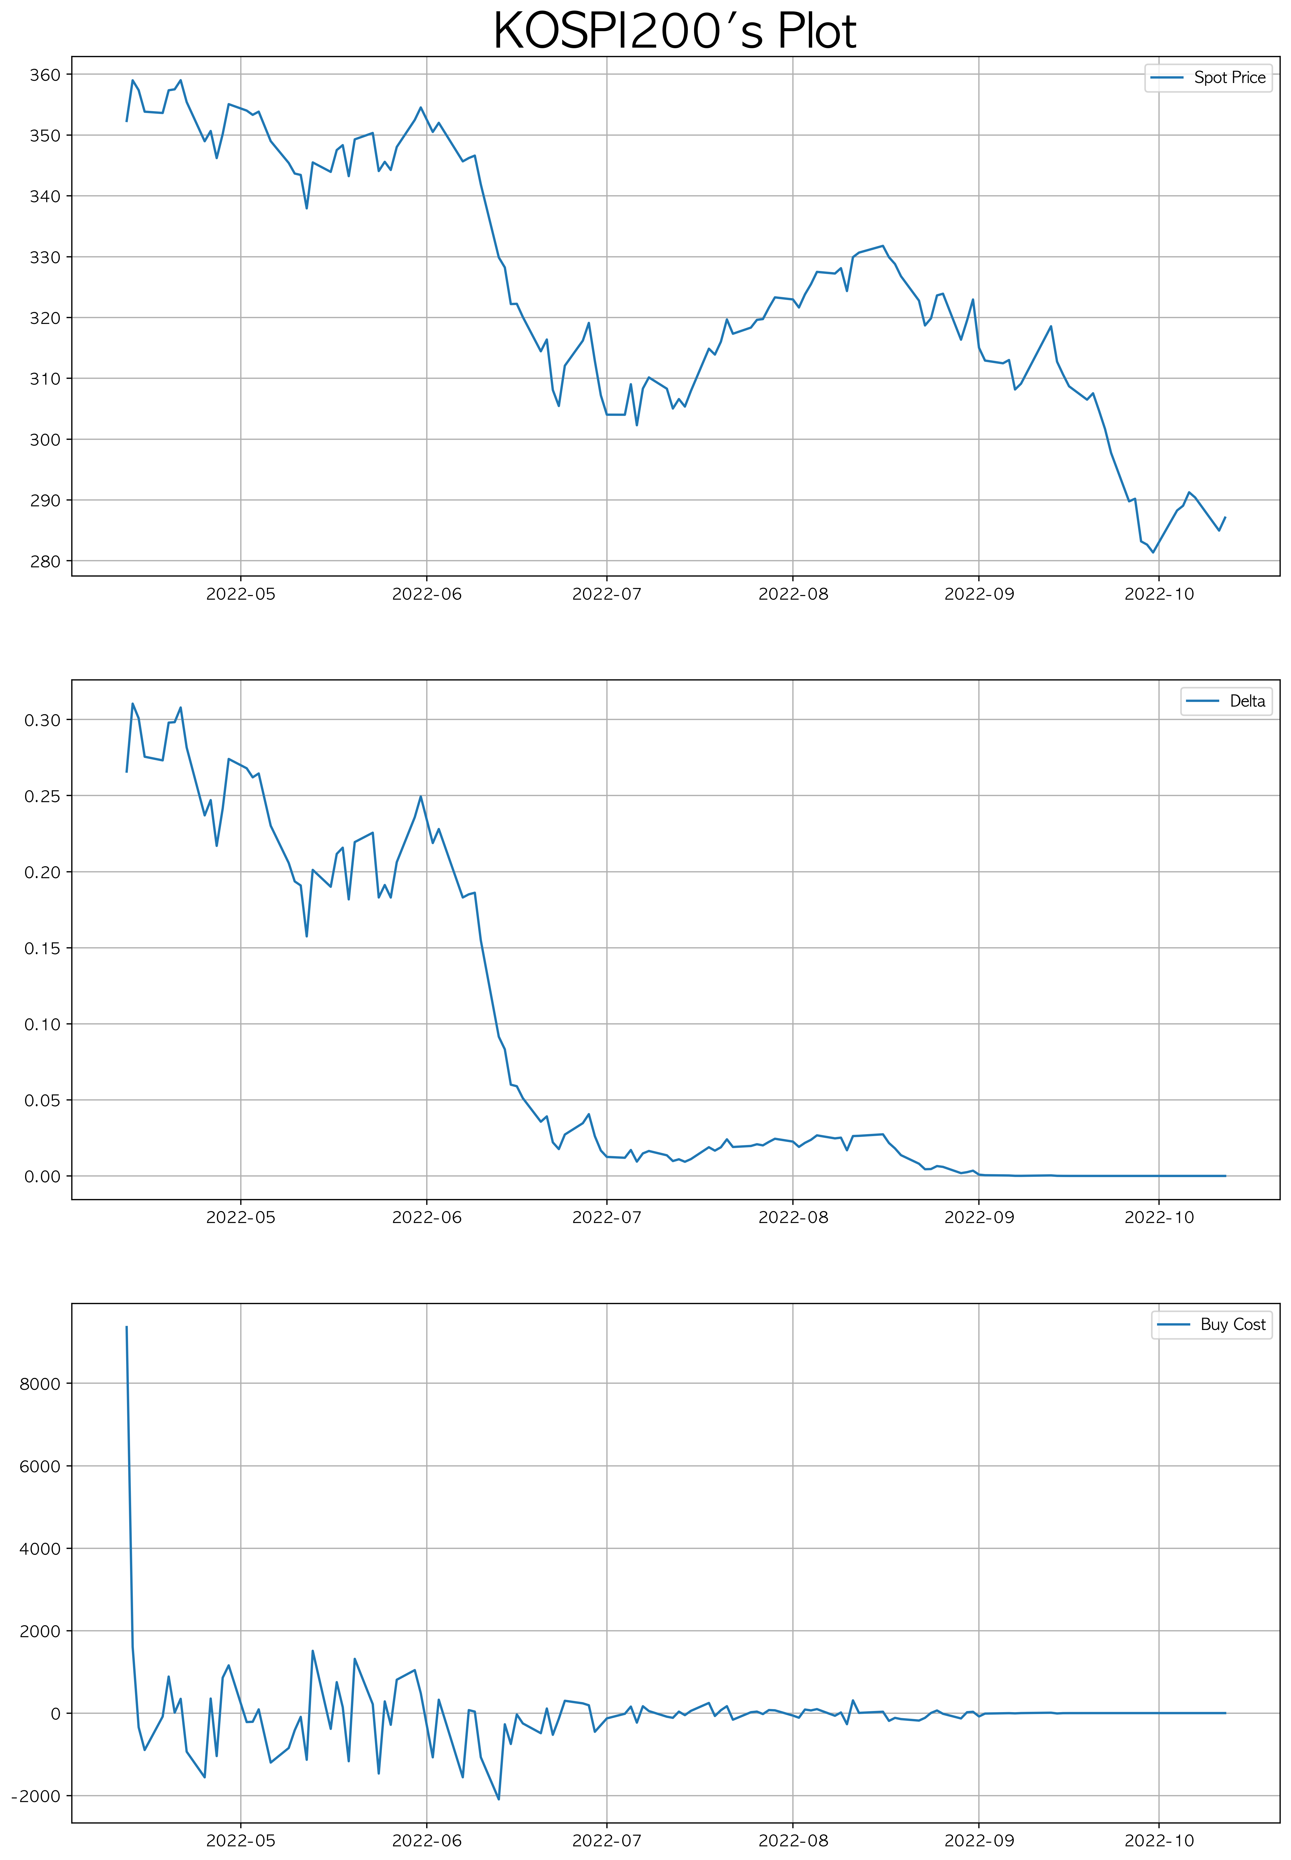
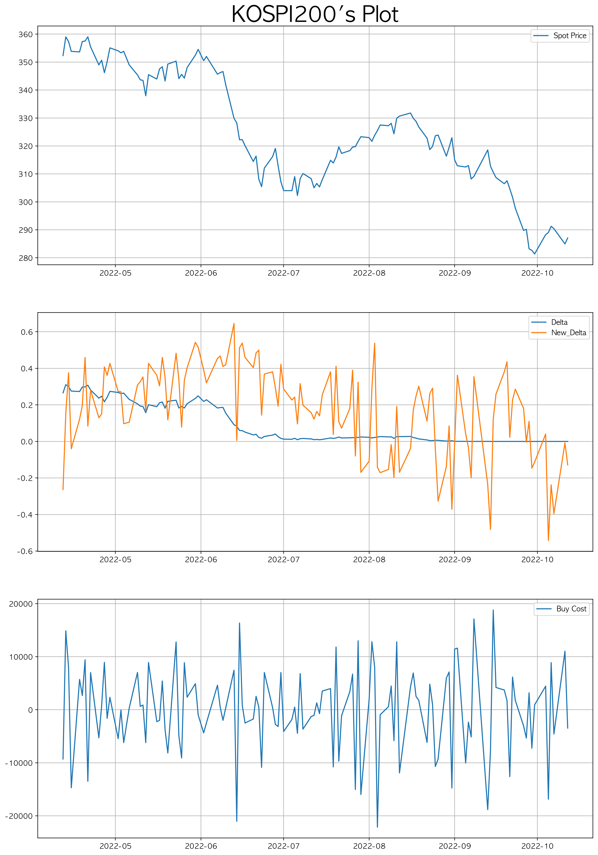
Dynamic Hedging - ② 실제 주가 데이터 분석
Analysis - DNN
KOSPI200
< BSM 델타헷징 결과>
< DNN 델타헷징 결과>

Slide 36
Dynamic Hedging - ② 실제 주가 데이터 분석
Analysis - DNN
삼성전자
BSM delta 변동 대비 Model의 delta 변동은 큼.
Model에서 도출된 Delta는 주가 흐름을 더 잘 따름

Slide 37
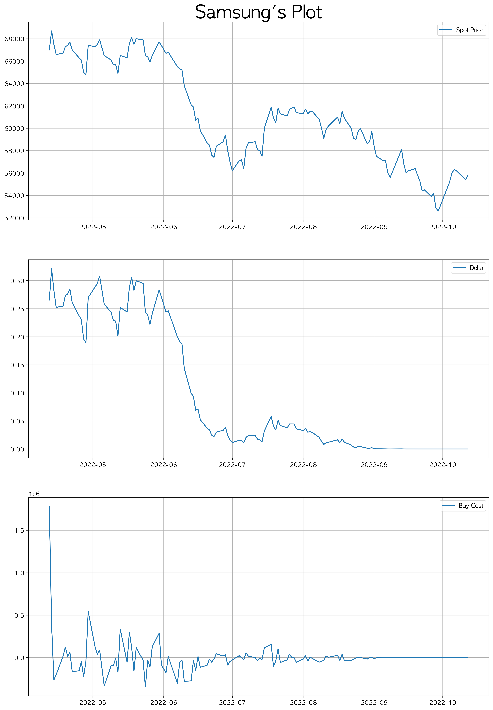
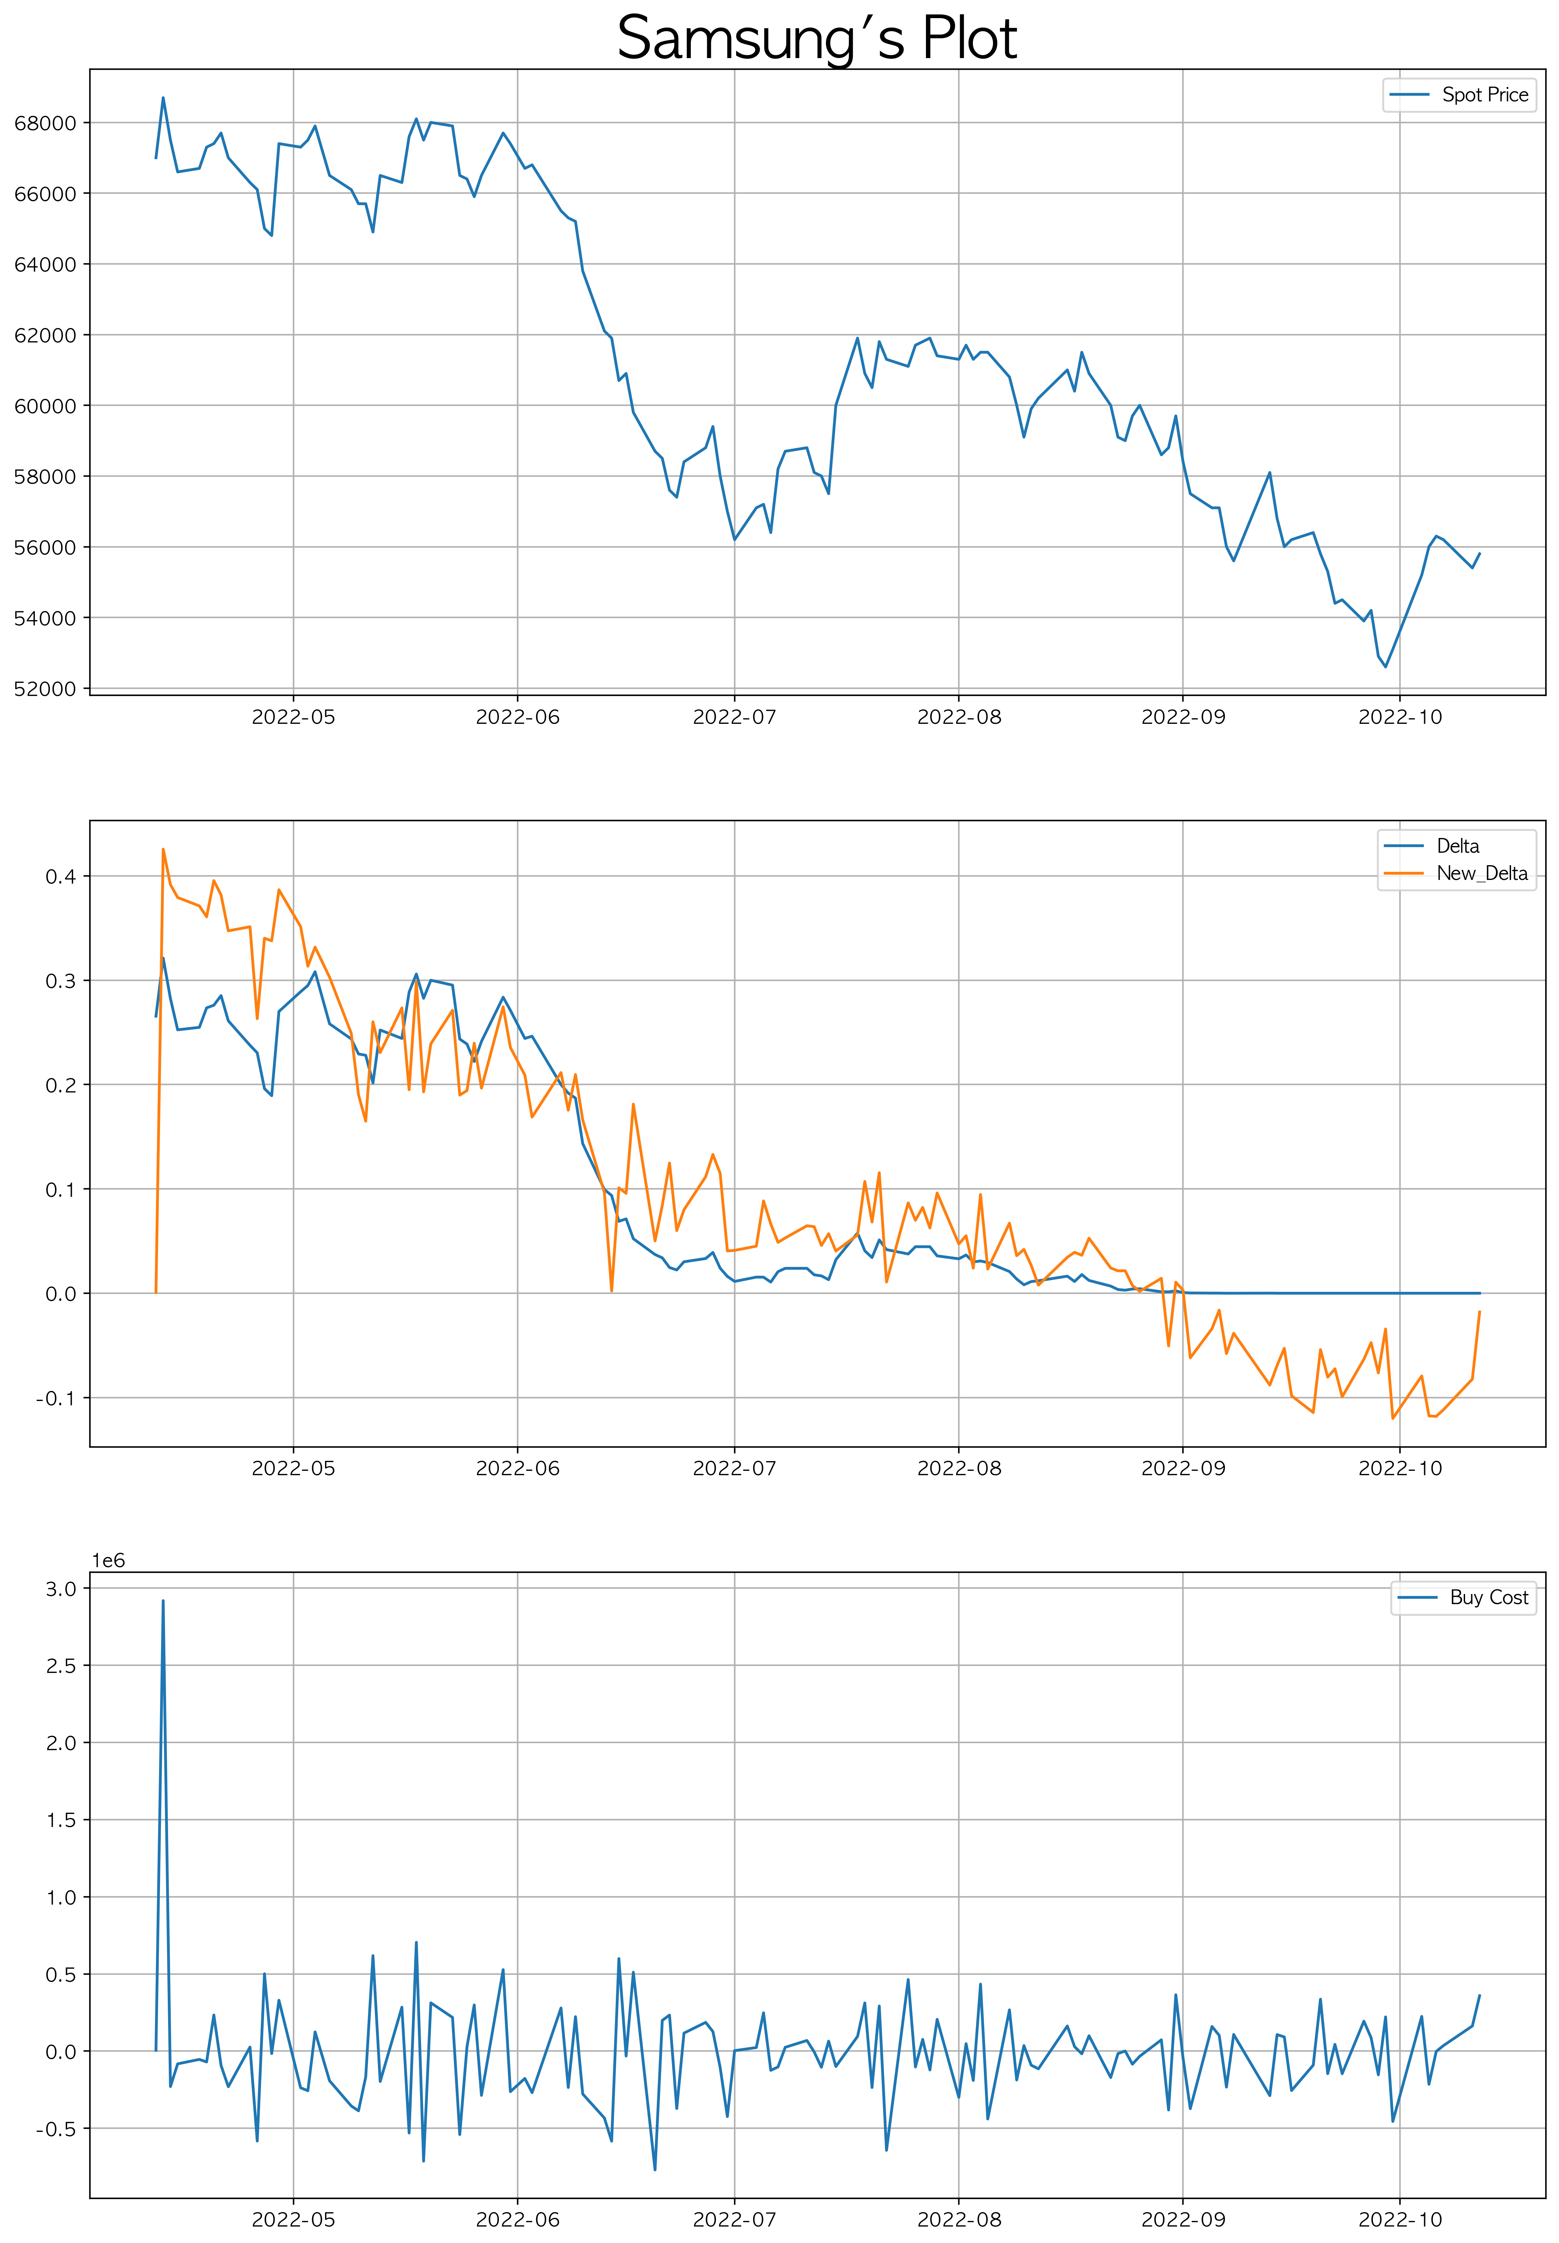
Dynamic Hedging - ② 실제 주가 데이터 분석
Analysis - DNN
삼성전자
< BSM 델타헷징 결과>
< DNN 델타헷징 결과>

Slide 38
Dynamic Hedging - ② 실제 주가 데이터 분석
Analysis - DNN
한국전력
선택한 종목 중 가장 잘 BSM 델타 추이를 잘 따르고 있음.
주가 변동성이 가장 높은 종목이며, BSM 델타 변동 또한 큼. 주가 변동성이 클 수록 주가 변동 대비 Call option 가치 변화의 관계를 더 잘 포착해 냄.

Slide 39
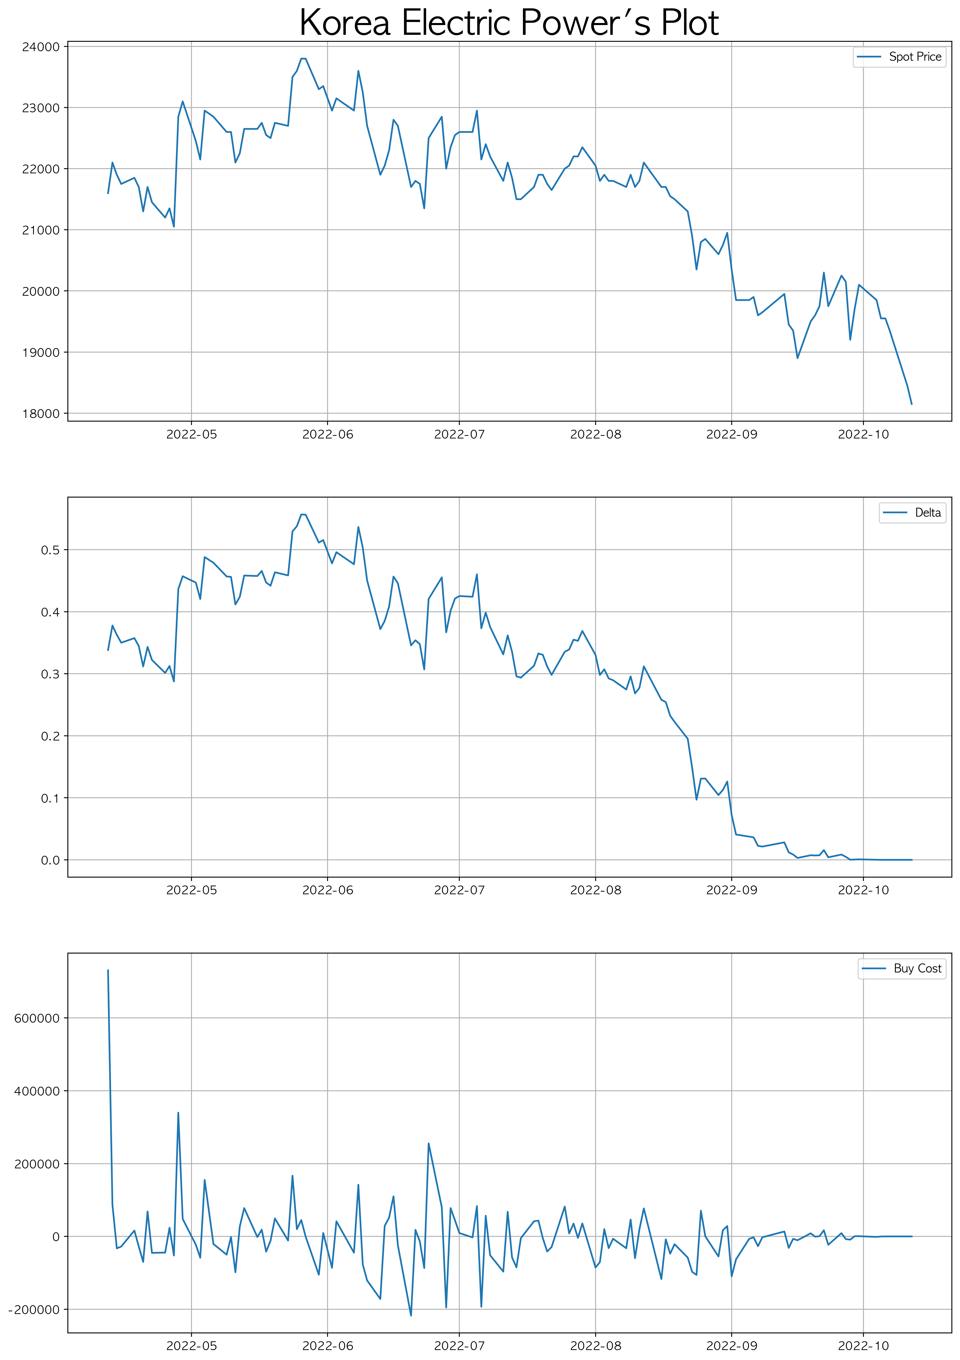
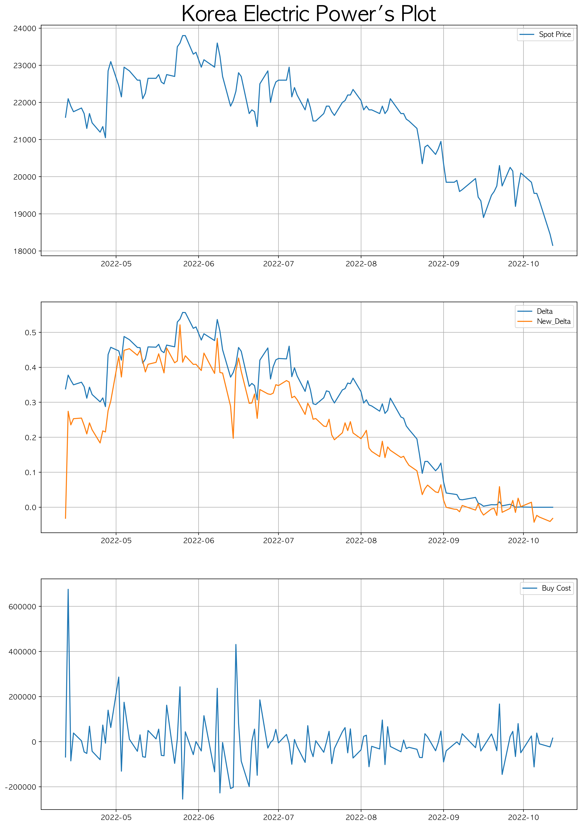
Dynamic Hedging - ② 실제 주가 데이터 분석
Analysis - DNN
한국전력
< BSM 델타헷징 결과>
< DNN 델타헷징 결과>

Slide 40
Dynamic Hedging - ② 실제 주가 데이터 분석
Analysis - DNN
SK텔레콤
모델 델타의 변동성이 매우 큼.
주가가 계속해서 하락하는 국면에서는 바운더리가 존재하는 BSM 델타와 괴리를 보임

Slide 41
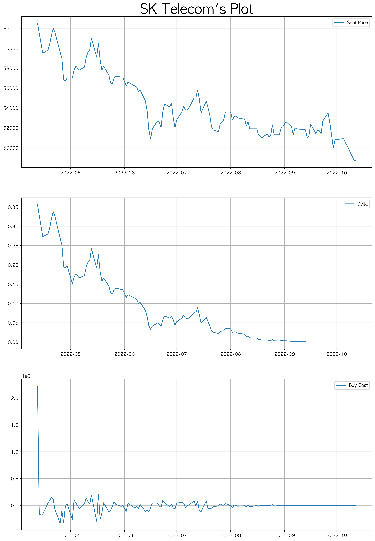
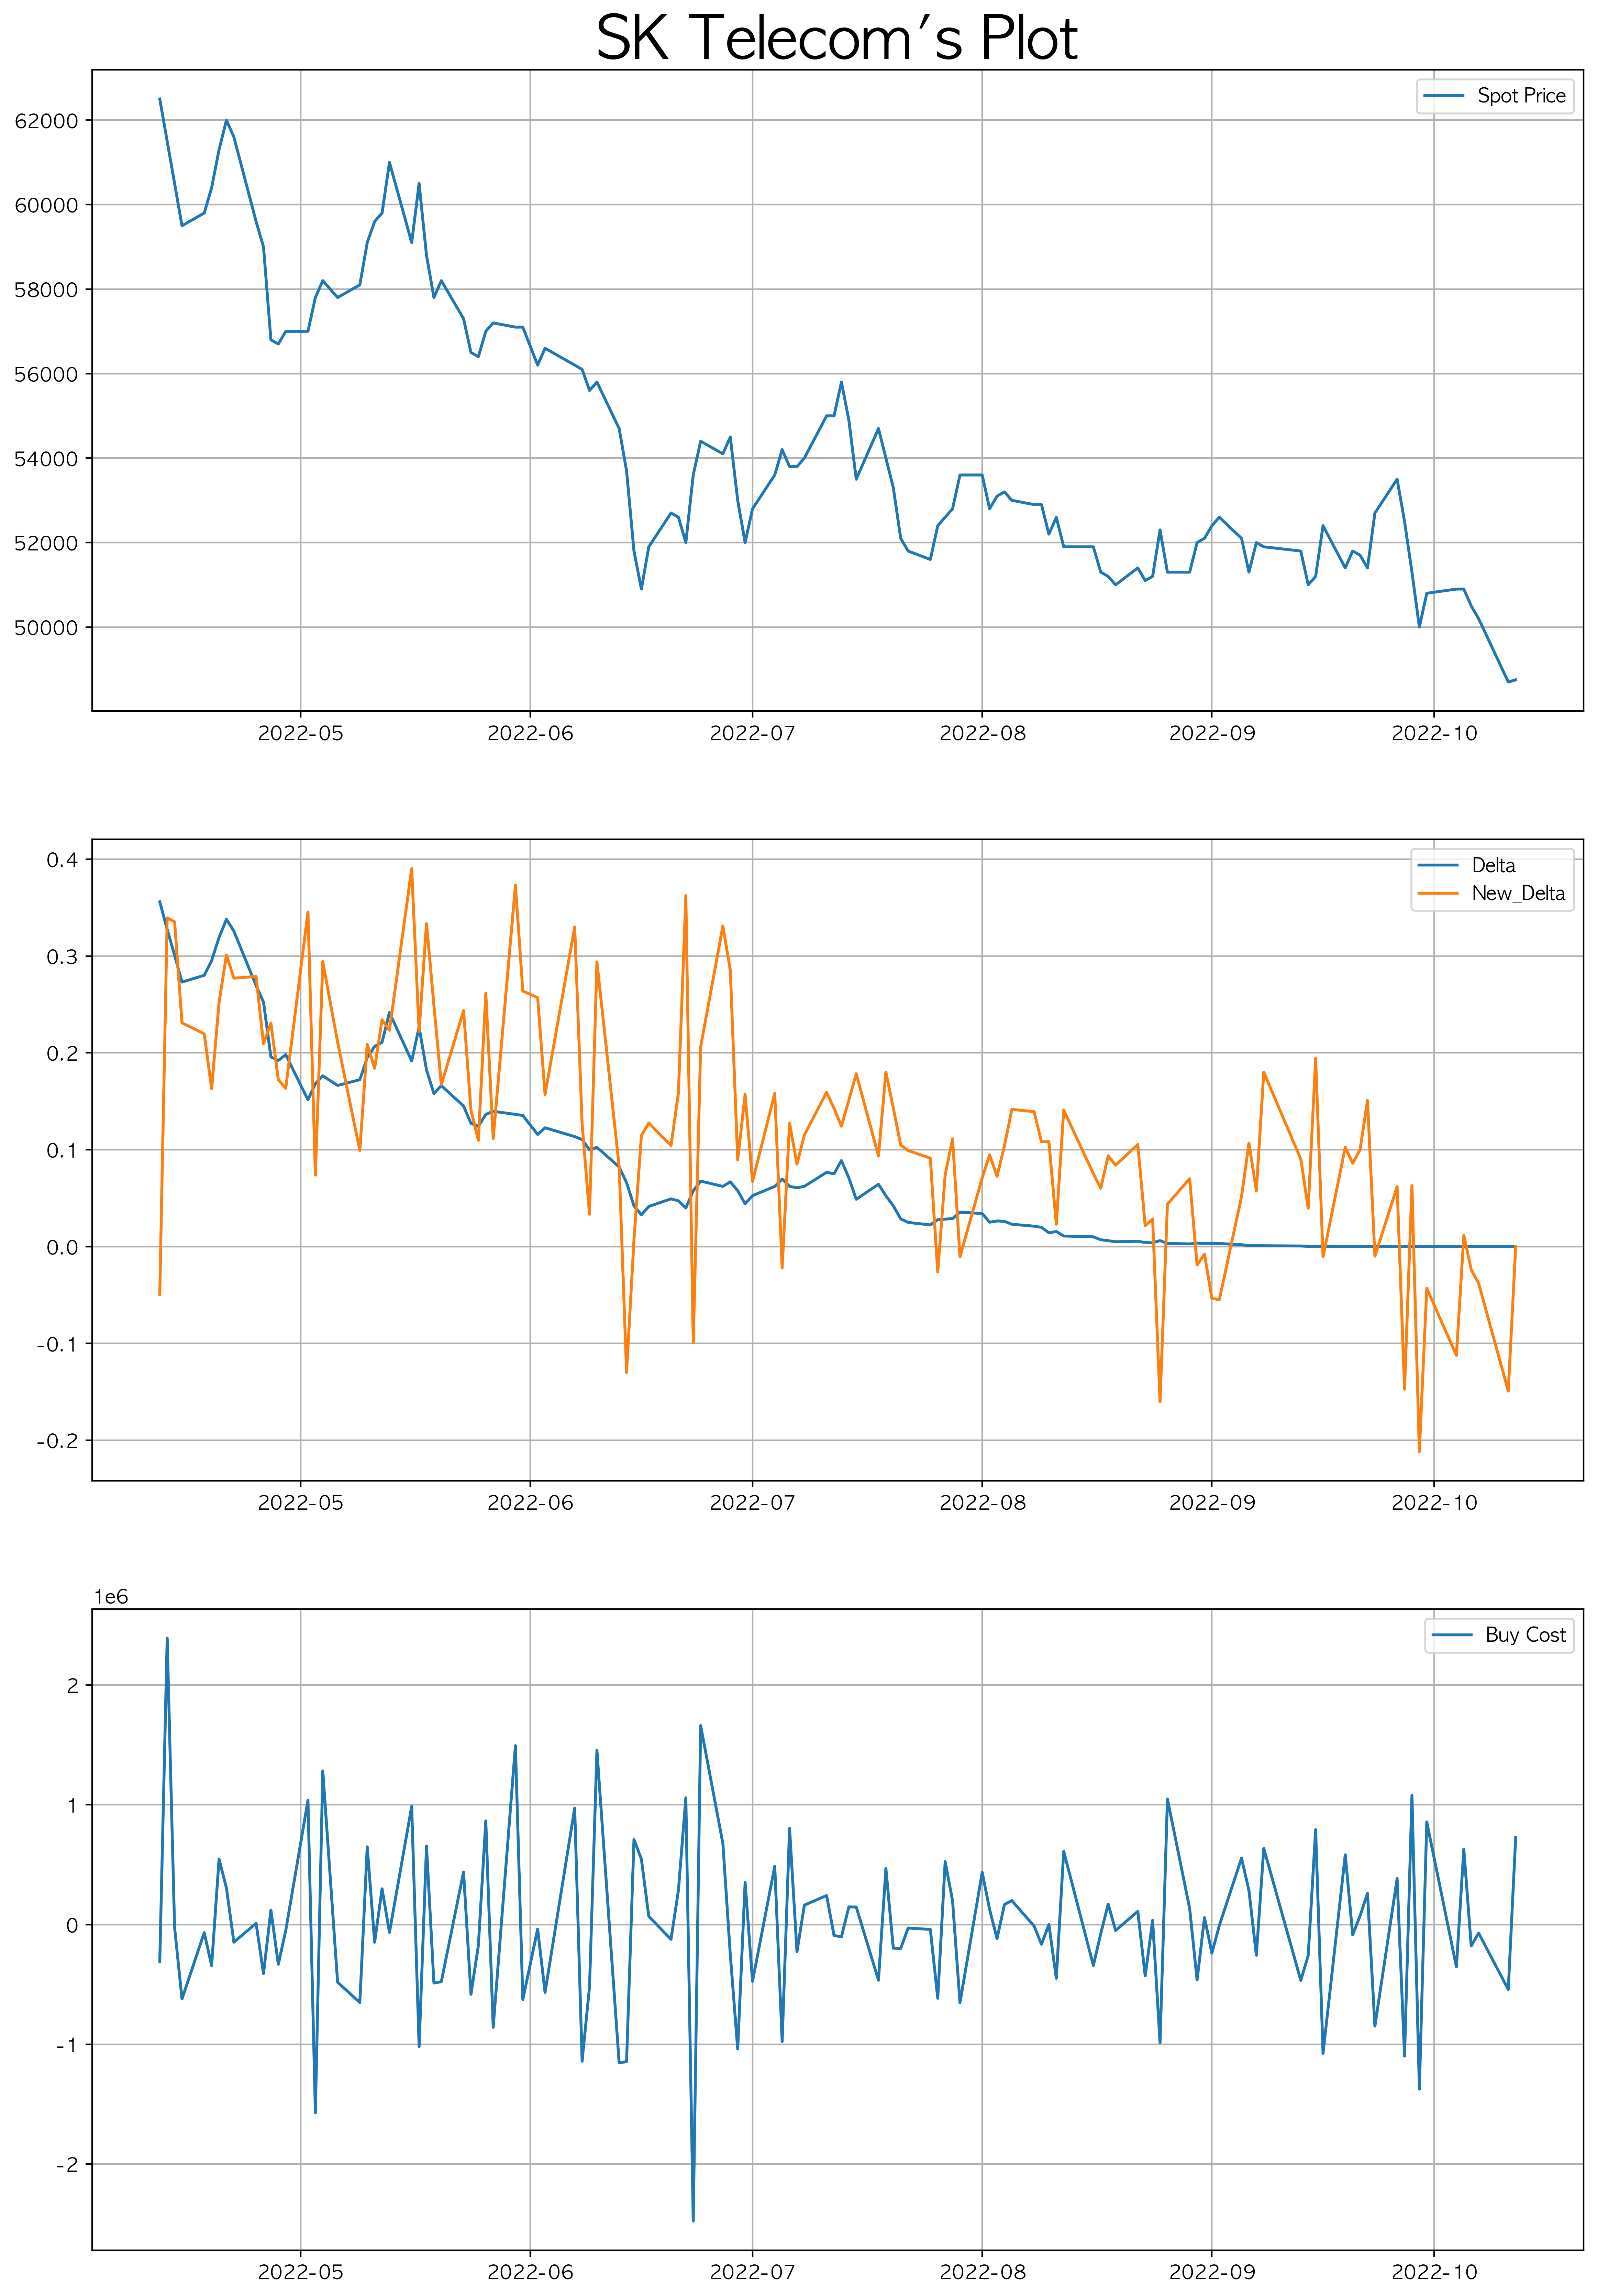
Dynamic Hedging - ② 실제 주가 데이터 분석
Analysis - DNN
SK텔레콤
< BSM 델타헷징 결과>
< DNN 델타헷징 결과>

Slide 42
Dynamic Hedging - ② 실제 주가 데이터 분석
한계점
DNN Model의 한계점
Robust simulation of markets이 불가능함
Data의 한계. 딥러닝의 경우 모델 학습 시 많은 양의 데이터를 필요로 함
→ 학습이 제대로 안되는 문제 발생

Slide 43
Thank you!!

